Slide 1
Нейронные сети

Slide 2
Определение
Нейронная сеть — это математическая модель, а также её программное или аппаратное воплощение, созданная по образцу структуры и функционирования человеческого мозга. Её основная цель — обработка информации и выявление в ней сложных закономерностей и взаимосвязей.

Slide 3
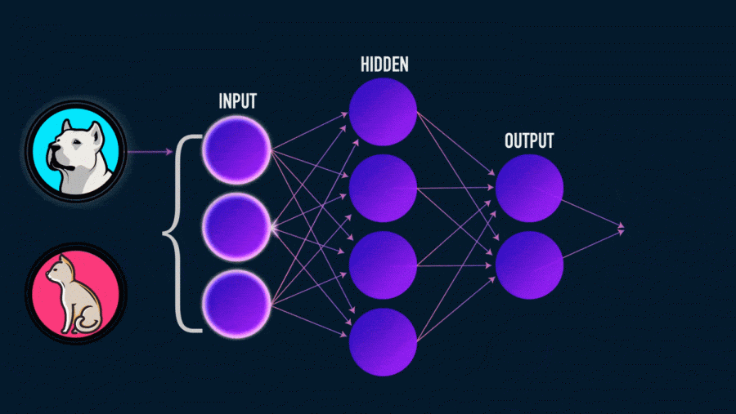

Slide 4
основные термины
Нейроны (Узлы): Это базовые вычислительные единицы сети. Они получают входные данные, производят над ними простые операции и передают результат дальше.
Входные нейроны: Получают входные данные.
Скрытые нейроны: Находятся между входом и выходом, выполняют основную работу по анализу и преобразованию данных. Их может быть много слоёв
Выходные нейроны: Выдают окончательный результат работы сети
Связи и Веса: Каждый нейрон связан с множеством других нейронов. Каждой связи присвоен «вес» (weight) — это числовой коэффициент, который определяет силу и важность связи. Именно в весах «хранятся знания» сети, полученные в процессе обучения.

Slide 5
Функция активации: Это функция, которая решает, «активировать» ли нейрон (т.е. передавать ли сигнал дальше) на основе суммы взвешенных входов. Она добавляет нейронной сети нелинейность, позволяя ей обучаться и моделировать чрезвычайно сложные зависимости.
Процесс обучения: Это самый важный этап. Нейронная сеть не программируется вручную, а обучается на большом количестве примеров (данных).
Сети на вход подаются данные .
Сначала она делает случайные предположения .
Её результат сравнивается с правильным ответом, и вычисляется ошибка .
С помощью алгоритма обратного распространения ошибки эта ошибка проходит по сети назад, и веса всех связей немного корректируются чтобы в следующий раз ошибка была меньше.
Этот процесс повторяется тысячи и миллионы раз, пока модель не научится давать точные ответы.

Slide 6
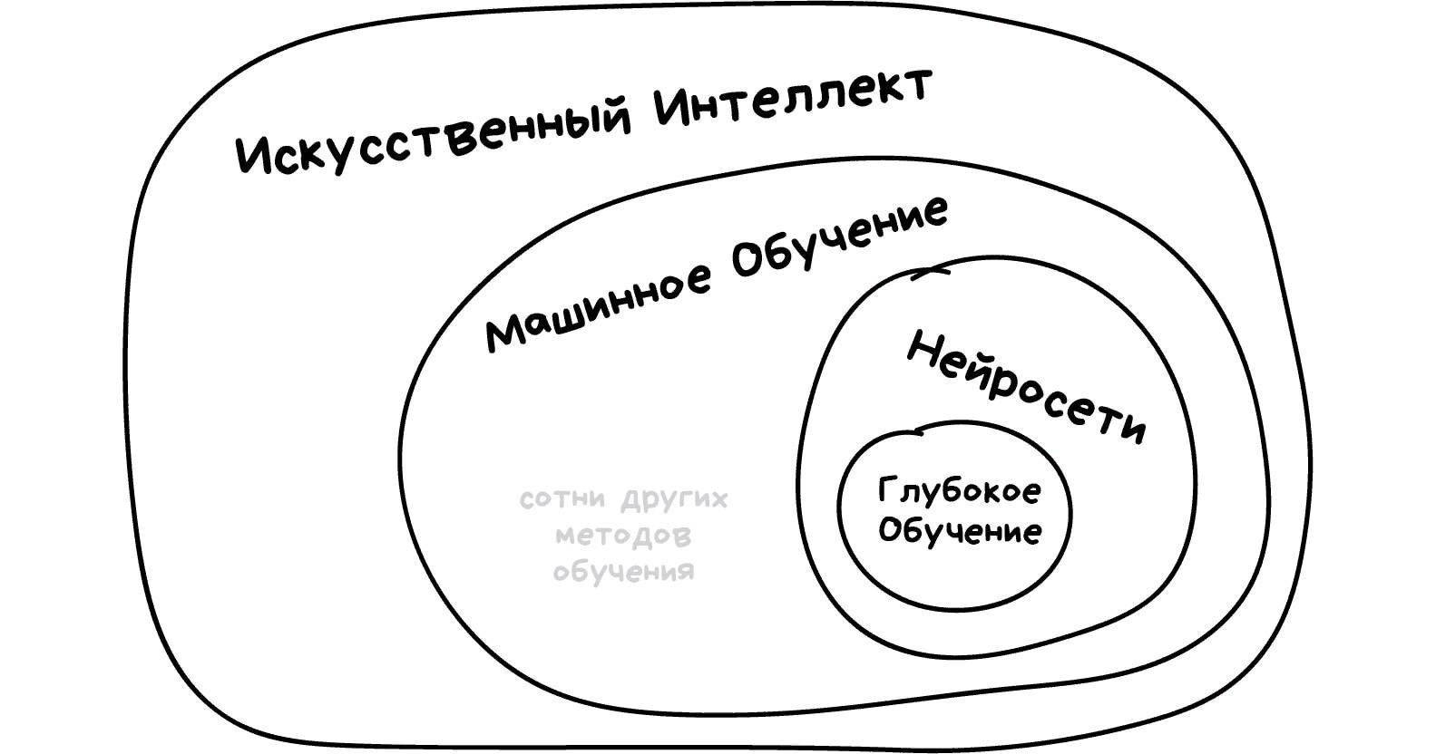
Отличие от ранее пройденных алгоритмов машинного обучения
1.Структура и архитектура
2.Области применения
3.Масштаб и сложность

Slide 7
Виды нейронных сетей

Slide 8
Полносвязные нейронные сети
Ключевой принцип: Это самый базовый тип искусственных нейронных сетей. Каждый нейрон в одном слое соединен с каждым нейроном в следующем слое. Из-за этой структуры их также часто называют многослойные перцептроны (MLP).
Данные поступают на входной слой, затем последовательно проходят через скрытые слои, где каждый слой учится выделять все более сложные закономерности. Каждое соединение имеет свой "вес", который корректируется в процессе обучения.

Slide 9
Свёрточные нейронные сети
Ключевой принцип: Специализированные сети для обработки данных с пространственной структурой (изображения, видео). Их главная идея — использование сверточных слоев и пулинга.
Как работают:
Свертка: Слой использует набор "фильтров" (или "ядер"), которые "скользят" по входному изображению. Каждый фильтр учится распознавать определенные простые паттерны: края, углы, текстуры. Последующие слои комбинируют эти паттерны в более сложные: глаза, нос, а затем и целые лица.
Пулинг (Subsampling): Слой (например, Max Pooling), который уменьшает размерность карты признаков, оставляя только самые важные признаки. Это повышает вычислительную эффективность и обеспечивает инвариантность к небольшим смещениям объекта.
Главное применение:
Распознавание и классификация изображений и видео.
Обнаружение объектов (например, беспилотные автомобили).
Обработка медицинских снимков.
Стилизация изображений (Neural Style Transfer).

Slide 10
Рекуррентные нейронные сети
Ключевой принцип: Сети, предназначенные для работы с последовательностями данных, где порядок имеет значение (время, текст). Их главная особенность — "память" — они имеют внутреннюю петлю, позволяющую передавать информацию от одного шага последовательности к другому.
Как работают: RNN обрабатывает элементы последовательности по одному, обновляя свое скрытое состояние — вектор, который содержит информацию о всех предыдущих элементах последовательности. Решение на каждом шаге принимается на основе текущего входа и этой "памяти".
Главное применение:
Обработка естественного языка (NLP): машинный перевод, генерация текста.
Прогнозирование временных рядов (курсы акций, погода).
Распознавание речи.

Slide 11
Трансформеры
Ключевой принцип: Архитектура, которая произвела революцию в NLP и других областях. Ее главное нововведение — механизм внимания (Attention Mechanism), и особенно самовнимания (Self-Attention), который позволяет модели напрямую находить связи между любыми элементами последовательности, независимо от расстояния между ними.
Как работают:
Self-Attention: Для каждого элемента входной последовательности (например, слова) модель вычисляет "внимание" ко всем остальным элементам. Это позволяет ей напрямую связать, например, местоимение "он" с именем человека в начале длинного предложения, минуя проблему исчезающего градиента.
Параллелизация: В отличие от RNN, которые обрабатывают последовательность пошагово, механизм внимания обрабатывает все элементы последовательности одновременно. Это кардинально ускоряет обучение.
Архитектура: Состоит из стека кодировщиков (encoders) и декодировщиков (decoders), каждый из которых содержит слои самовнимания и полносвязные сети.

Slide 12
LLM
Большая языковая модель — это тип модели глубокого обучения, которая понимает и генерирует текст на человеческом языке. Эти модели обучаются на огромных объемах текстовых данных (книги, статьи, сайты и др. источники) и содержат в себе большое число параметров.
Главные понятия:
Предобучение: начальная фаза, где модель обучается на больших наборах данных и решает общие задачи (например, предсказывает следующее слово), чтобы понять структуру языка.
Дообучение (fine-tuning): процесс дополнительного обучения модели на более узком наборе данных для выполнения конкретной задачи, например, классификации или составления списков.
Токен — базовая единица, которую использует модель для работы с текстом.

Slide 13
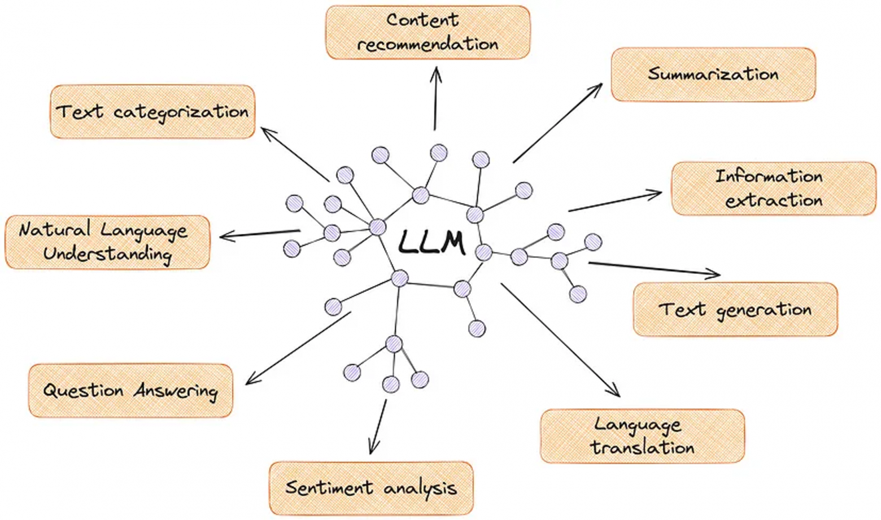

Slide 14
Процесс обучения LLM
Предобучение — Фундаментальное изучение языка, модель получает понимание о связях между словами, структуре предложения
Обучение с учителем (Supervised Fine-Tuning, SFT) — Обучение следованию инструкциям, создаются конкретные запросы и правильные ответы на них, в результате обучения модель становится ближе к эталону
Обучение с подкреплением — Выравнивание под предпочтения человека, модель генерирует несколько ответов на один/похожие запрос и ответ, который ближе к цели помечается как корректный

